Slide 1
Dinamikai modellek a biológiában X. gyakorlat
Juhász János
juhja@digitus.itk.ppke.hu
Hartdégen Márton
hartdegenmarton@gmail.com

Slide 2
Sejtmembrán fehérjék szerkezete
Notes:
Forrás:
https://wiki.itk.ppke.hu/twiki/pub/PPKE/Azideg-%C3%A9sizomrendszerelektrofiziol%C3%B3giaivizsg%C3%A1l%C3%B3m%C3%B3dszerei/membrjelensegek2015.pdf

Slide 3
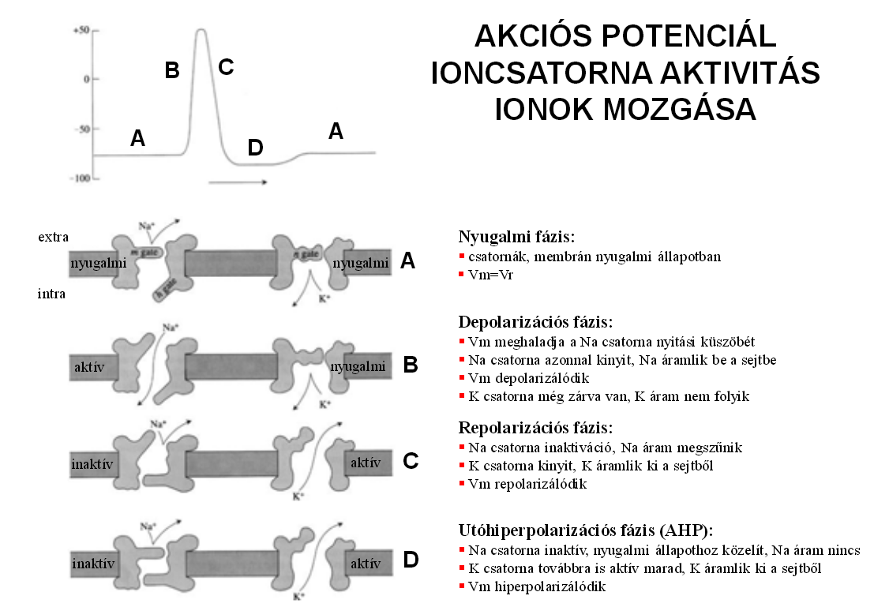
Akciós potenciál I.

Slide 4
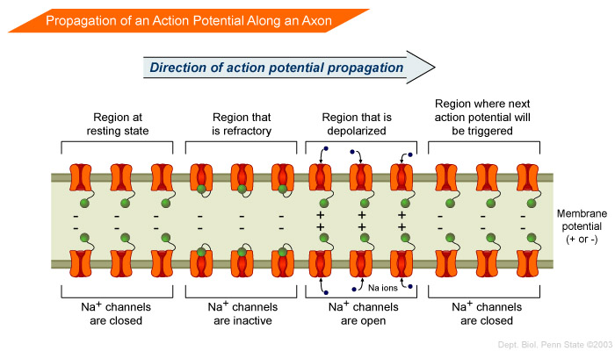
Akciós potenciál II.

Slide 5
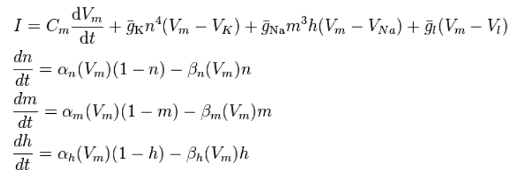
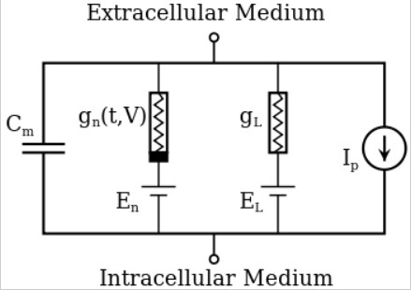
Hodgkin-Huxley modell
I – áramerősség
α_{n} és β_{n} – mért eredmények
g_{n} – vezetőképesség max. értéke
n,m és h 0-1 közötti értékek

Slide 6
Matlab® kiegészítés I.
figure
grid on/off
for i = 1:0.1:10 end
if/else
plot()
ylim
xlim
title()
waitforbuttonpress
pause

Slide 7
Matlab® kiegészítés II.
Bela = zeros(1,10)
eig()
max()
abs()
length()
mesh()
imagesc()
caxis()
odeset()

Slide 8
Matlab® kiegészítés III.
[X,Y] = meshgrid(x,y) replicates the grid vectors x and y to produce a full grid.
equation= @(t,y) [y(2); y(1)]; y(1) = x, y(2) = y, bal oldal dx/dt ; jobb oldal dy/dt
[t,y]=ode45(equation, [t₀,t_{max}][X_{init},Y_{init}]); több ode solver is választható, elsőnek ezt próbáljuk
figure creates figure graphics objects. Figure objects are the individual windows on the screen in which the MATLAB software displays graphical output.
plot(x,y,how…)
subplot(m,n,p) (m*n re osztja a figure-t, p. pozícióba/tartományba, etc.))
contour(X,Y,Z), contour(X,Y,Z,n), and contour(X,Y,Z,v) draw contour plots of Z using X and Y to determine the x- and y-axis limits.

